Slide 1
Vícerozměrné statistické metody
Podobnosti a vzdálenosti ve vícerozměrném prostoru, asociační matice II
Jiří Jarkovský, Simona Littnerová

Slide 2
Vícerozměrné statistické metody
Práce s asociační maticí

Slide 3
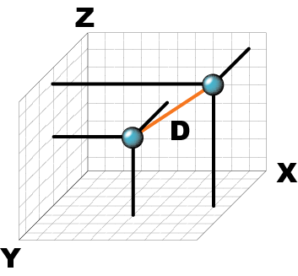
Vzdálenosti nebo podobnosti objektů ve vícerozměrném prostoru
Vícerozměrný popis objektů představuje jejich pozici ve vícerozměrném prostoru
Vztahy mezi objekty lze vyjádřit pomocí jejich vzdálenosti v prostoru
Existuje celá řada způsobů měření vzdálenosti v prostoru pro různé typy dat (binární, kategoriální, spojitá)
Výběr metriky vzdálenosti nebo podobnosti silně ovlivňuje výsledky analýzy, protože definuje jakým způsobem vztah mezi objekty interpretujeme
Výběr metriky je dán dvěma pohledy:
  Typ dat – s různými typy dat jsou spjaty různé metriky
  Předpoklady výpočtu metriky – obdobně jako klasické statistické metody ani metriky nelze použít ve všech situacích a v některých by dokonce díky jejich předpokladům šlo o hrubou chybu
  Expertní interpretace vztahů objektů

Slide 4
Euklidovská vzdálenost jako princip výpočtu vícerozměrných analýz
Nejsnáze představitelným měřítkem vztahu dvou objektů ve vícerozměrném prostoru je jejich vzdálenost
Nejjednodušším typem této vzdálenosti (bohužel s omezeným použitím na data společenstev) je Euklidovská vzdálenost vycházející z Pythagorovy věty
X₂
y₂₂
c
b
X₁
y₂₁
a
y₁₁
y₁₂

Slide 5
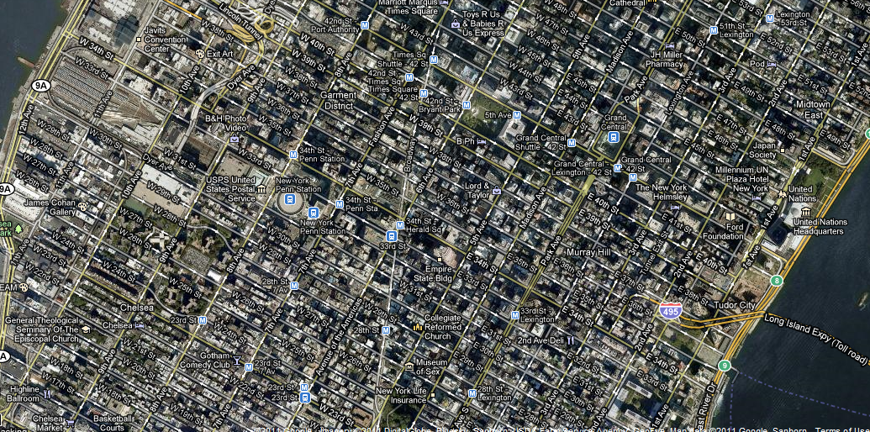
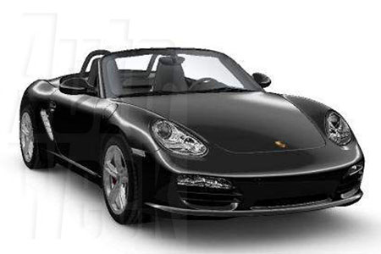
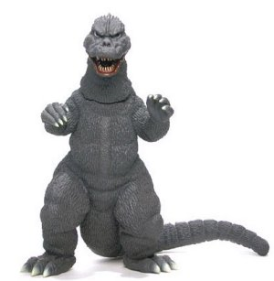
Různé přístupy k měření vzdálenosti
Jednou na Manhattanu …….
A
B

Slide 6
Asociační matice
Typická asociační matice je čtvercová matice
Typická asociační matice je symetrická kolem diagonály
  Ve speciálních případech existují i asymetrické asociační matice
Diagonála obsahuje 0 (v případě vzdáleností) nebo identitu objektu se sebou samým (podobnosti, obvykle 1 nebo 100%)
Asociační matice může být spočtena mezi objekty pomocí metrik podobnosti a vzdálenosti (Q mode analýza) nebo mezi proměnnými pomocí korelací a kovariancí (R mode analýza)
Asociační matice mohou být jak vstupem do vícerozměrných analýz tak vstupem pro klasické jednorozměrné statistické výpočty, kdy základní jednotkou není jeden objekt, ale podobnost/vzdálenost dvojice objektů

Slide 7
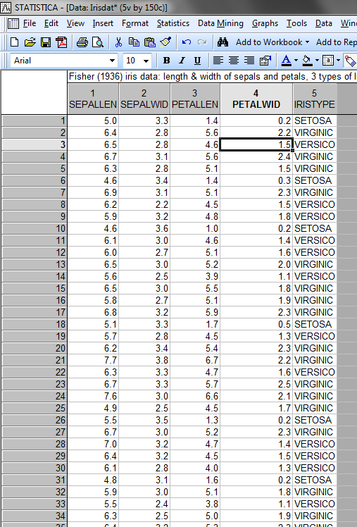
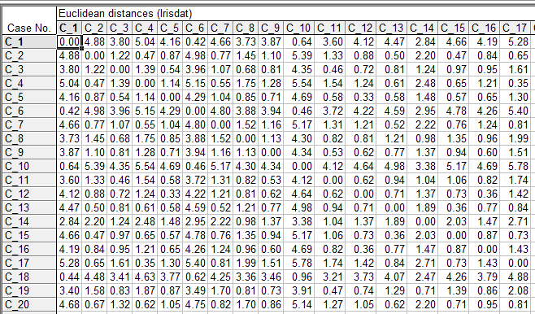
Příklad výpočtu asociační matice
Asociační matice euklidovských vzdáleností mezi rostlinami

Slide 8
Histogram jako popis asociační matice

Slide 9
Vztahy mezi různými metrikami vzdáleností

Slide 10
Metrika vzdálenosti/podobnosti jako klíčový bod vícerozměrné analýzy
Výběr metriky vzdálenosti/podobnosti je klíčovým bodem každé vícerozměrné analýzy:
  Některé metody umožňují úplnou volnost ve výběru metriky podobnosti (hierarchická aglomerativní shluková analýza, multidimensional scaling)
  Některé metody jsou přímo spjaté s konkrétní metrikou (PCA, CA, k-means clustering)
Chybný výběr metriky může vést k chybným závěrům analýzy (stejně jako v klasické statistické analýze výběr nevhodného testu nebo popisné statistiky)
Metriky podobností nebo vzdáleností kromě vícerozměrných statistických metod mohou vstupovat i do klasických statistických výpočtů:
  Popisná statistika a vizualizace metrik
  Analogie t-testů a ANOVA pro asociační matice
  Korelace asociačních matic
  Regrese asociačních matic

Slide 11
Vícerozměrné statistické metody
Analogie klasických statistických metod s využitím asociačních matic

Slide 12
Klasické statistické metody na asociační matici
Na datech asociačních koeficientů je možné počítat libovolné jednorozměrné statistické metody
Je nezbytné zohlednit
  1 hodnota není jeden objekt, jde o vztah dvou objektů !!!
  Hodnoty nejsou nezávislé !!!
  Díky nesouladu mezi N hodnot a počtem stupňů volnosti není možné klasické statistické testování, ale je nezbytný permutační přístup
Pro vizualizaci i výpočet statistik je možné použít klasické statistické SW
Pro výpočet statistické významnosti a intervalů spolehlivosti je nezbytné použít specializovaný SW

Slide 13
Konverze asociační matice pro jednorozměrné analýzy
Konverzí horní trojúhelníkové matice získáme sloupec hodnot
= míry asociace řádků a sloupců tabulky
Tabulku je možné dále libovolně rozšiřovat o zařazení objektů do skupin nebo o asociace objektů pomocí jiných proměnných

Slide 14
Příklad složitého souboru pro analýzu vztahů asociačních matic
row | column | Jaccard index | Geographical distance | Phylogenetic distance | Temperature | No fishes | No microsatellites | Y JTSK | X JTSK | No taxa | No parasites | Shannon index | Shannon eveness | Berger Parker index
PL-VIS | GE-RHI | 0.389 | 907 | 0.658 | 5.5 | 26 | 7 | 906437 | 56332 | 9 | 385 | 0.303 | 0.182 | 0.001
PL-VIS | PL-SLE | 0.333 | 246 | 0.100 | 3.7 | 30 | 7 | 190920 | 156350 | 6 | 6 | 0.432 | 0.001 | 0.226
GE-RHI | PL-SLE | 0.357 | 746 | 0.555 | 1.8 | 4 | 0 | 715518 | 212681 | 3 | 391 | 0.129 | 0.181 | 0.226
PL-VIS | CZ-ELO | 0.190 | 433 | 0.330 | 0.5 | 5 | 17 | 377143 | 214481 | 9 | 783 | 1.307 | 0.136 | 0.543
GE-RHI | CZ-ELO | 0.333 | 594 | 0.281 | 5 | 21 | 24 | 529294 | 270812 | 0 | 1168 | 1.004 | 0.318 | 0.542
PL-SLE | CZ-ELO | 0.357 | 195 | 0.209 | 3.2 | 25 | 24 | 186223 | 58131 | 3 | 777 | 0.875 | 0.137 | 0.317
PL-VIS | CZ-ELV | 0.227 | 393 | 0.661 | 3.715 | 41 | 11 | 300529 | 254241 | 7 | 432 | 0.665 | 0.040 | 0.302
GE-RHI | CZ-ELV | 0.500 | 680 | 0.345 | 1.785 | 15 | 4 | 605908 | 310573 | 2 | 47 | 0.362 | 0.222 | 0.302
PL-SLE | CZ-ELV | 0.500 | 147 | 0.539 | 1.50E-02 | 11 | 4 | 109609 | 97892 | 1 | 438 | 0.233 | 0.042 | 0.076
CZ-ELO | CZ-ELV | 0.800 | 86 | 0.156 | 3.215 | 36 | 28 | 76614 | 39761 | 2 | 1215 | 0.642 | 0.095 | 0.241
PL-VIS | CZ-KYJ | 0.286 | 457 | 1.218 | 1.8 | 2 | 16 | 215024 | 403783 | 7 | 719 | 0.284 | 0.089 | 0.060
GE-RHI | CZ-KYJ | 0.200 | 830 | 0.359 | 3.7 | 28 | 23 | 691413 | 460115 | 2 | 334 | 0.019 | 0.093 | 0.060
PL-SLE | CZ-KYJ | 0.313 | 248 | 0.821 | 1.9 | 32 | 23 | 24104 | 247433 | 1 | 725 | 0.148 | 0.088 | 0.166
CZ-ELO | CZ-KYJ | 0.125 | 249 | 0.220 | 1.3 | 7 | 1 | 162119 | 189302 | 2 | 1502 | 1.023 | 0.225 | 0.483
CZ-ELV | CZ-KYJ | 0.176 | 172 | 0.171 | 1.915 | 43 | 27 | 85505 | 149542 | 0 | 287 | 0.381 | 0.130 | 0.242
PL-VIS | CZ-MOR | 0.333 | 467 | 1.218 | 3.4 | 5 | 5 | 218534 | 413948 | 10 | 764 | 0.577 | 0.116 | 0.106
GE-RHI | CZ-MOR | 0.364 | 833 | 0.356 | 2.1 | 31 | 12 | 687903 | 470280 | 1 | 379 | 0.274 | 0.066 | 0.106
PL-SLE | CZ-MOR | 0.286 | 259 | 0.847 | 0.3 | 35 | 12 | 27615 | 257599 | 4 | 770 | 0.145 | 0.115 | 0.120
CZ-ELO | CZ-MOR | 0.250 | 255 | 0.224 | 2.9 | 10 | 12 | 158609 | 199468 | 1 | 1547 | 0.730 | 0.252 | 0.437
CZ-ELV | CZ-MOR | 0.308 | 180 | 0.184 | 0.315 | 46 | 16 | 81995 | 159707 | 3 | 332 | 0.088 | 0.156 | 0.196
CZ-KYJ | CZ-MOR | 0.308 | 11 | 0.005 | 1.6 | 3 | 11 | 3510 | 10165 | 3 | 45 | 0.293 | 0.027 | 0.046
PL-VIS | SK-DAN | 0.350 | 540 | 1.118 | 8 | 6 | 14 | 190569 | 506010 | 7 | 647 | 0.278 | 0.092 | 0.102
GE-RHI | SK-DAN | 0.385 | 909 | 0.318 | 2.5 | 20 | 7 | 715869 | 562342 | 2 | 262 | 0.025 | 0.090 | 0.102
PL-SLE | SK-DAN | 0.500 | 349 | 0.807 | 4.3 | 24 | 7 | 351 | 349661 | 1 | 653 | 0.154 | 0.091 | 0.124
CZ-ELO | SK-DAN | 0.385 | 346 | 0.198 | 7.5 | 1 | 31 | 186574 | 291530 | 2 | 1430 | 1.029 | 0.228 | 0.441
CZ-ELV | SK-DAN | 0.429 | 275 | 0.199 | 4.285 | 35 | 3 | 109960 | 251769 | 0 | 215 | 0.387 | 0.132 | 0.200
CZ-KYJ | SK-DAN | 0.429 | 105 | 0.040 | 6.2 | 8 | 30 | 24455 | 102227 | 0 | 72 | 0.006 | 0.003 | 0.042
CZ-MOR | SK-DAN | 0.308 | 96 | 0.056 | 4.6 | 11 | 19 | 27966 | 92062 | 3 | 117 | 0.299 | 0.024 | 0.004
PL-VIS | IT-RMO | 0.190 | 1120 | 1.416 | 8 | 30 | 7 | 894871 | 676397 | 9 | 756 | 0.009 | 0.353 | 0.043
GE-RHI | IT-RMO | 0.333 | 731 | 0.142 | 2.5 | 4 | 0 | 11567 | 732728 | 0 | 371 | 0.294 | 0.171 | 0.044
PL-SLE | IT-RMO | 0.267 | 874 | 1.143 | 4.3 | 0 | 0 | 703951 | 520047 | 3 | 762 | 0.423 | 0.352 | 0.269
CZ-ELO | IT-RMO | 0.231 | 692 | 0.736 | 7.5 | 25 | 24 | 517728 | 461916 | 0 | 1539 | 1.298 | 0.489 | 0.586
CZ-ELV | IT-RMO | 0.286 | 728 | 0.711 | 4.285 | 11 | 4 | 594342 | 422156 | 2 | 324 | 0.656 | 0.393 | 0.346
CZ-KYJ | IT-RMO | 0.200 | 731 | 0.565 | 6.2 | 32 | 23 | 679847 | 272614 | 2 | 37 | 0.275 | 0.264 | 0.104
CZ-MOR | IT-RMO | 0.154 | 724 | 0.587 | 4.6 | 35 | 12 | 676336 | 262449 | 1 | 8 | 0.568 | 0.237 | 0.149
SK-DAN | IT-RMO | 0.385 | 723 | 0.483 | 0 | 24 | 7 | 704302 | 170387 | 2 | 109 | 0.269 | 0.261 | 0.146
PL-VIS | BG-DAN | 0.182 | 1002 | 1.079 | 7.5 | 28 | 1 | 203173 | 982589 | 8 | 92 | 0.257 | 0.147 | 0.042

Slide 15



Permutační testování
Mnoho-
krát
Rozložení možných náhodných rozdílů
….
Léčba
X₁
X₁
X₁
Je tu rozdíl?
Jak by vypadal rozdíl, kdyby byl náhodný?
Nasimulujme si ho !!! ☺
Rozdíl ?
Rozdíl
Rozdíl
0
Placebo
Rozdíl ?
X₂
X₂
X₂
Kde leží skutečný rozdíl?
Jak moc je pravděpodobné, že je náhodný?

Slide 16
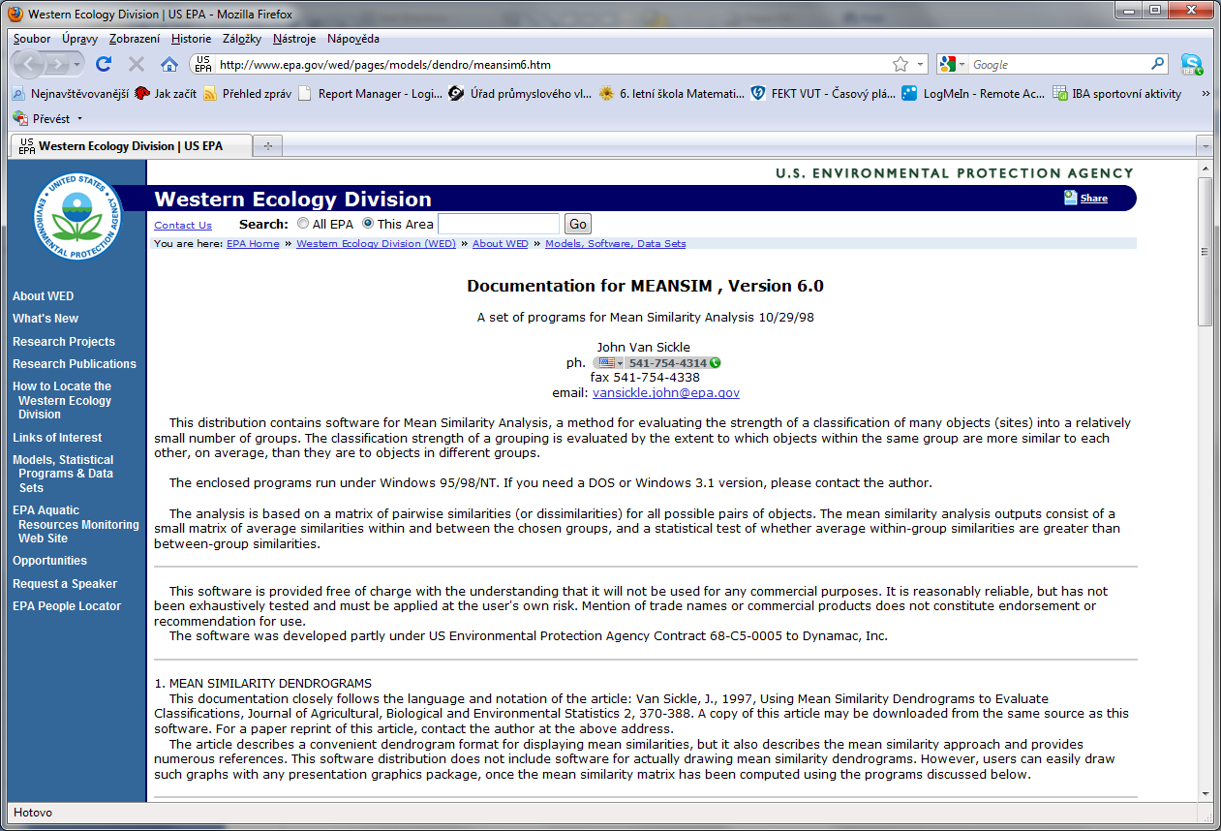
Meansim – analogie k ANOVA

Slide 17
Meansim – analogie k ANOVA
Meansim pracuje s pojmy průměrná vnitroshluková vzdálenost a průměrná mezishluková vzdálenost
Ty mají obdobný význam jako variabilita uvnitř a mezi skupinami v klasické ANOVA
Rozdíl oproti ANOVA je ve výpočtu statistické významnosti:
  Objekty (v řádcích a sloupcích) jsou náhodně zpřeházeny mezi skupinami
  Je spočten poměr mezishlukové a vnitroshlukové variability
  Postup je opakován x krát až získáme rozdělení náhodného vztahu asociace objektů ke kategoriím
  Výsledek testu porovnán se simulovaným rozdělením náhodného vztahu asociace objektů ke kategoriím
A
B
C
A
B
C

Slide 18
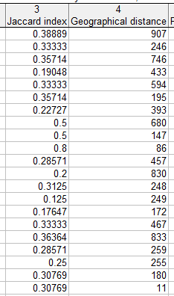
Mantel test – analogie ke korelaci
Počítán pomocí Pearsonovy nebo Spearmanovy korelace, lze použít libovolný korelační koeficient
Rozdíl je opět ve výpočtu statistické významnosti, která je počítána permutačně

Slide 19
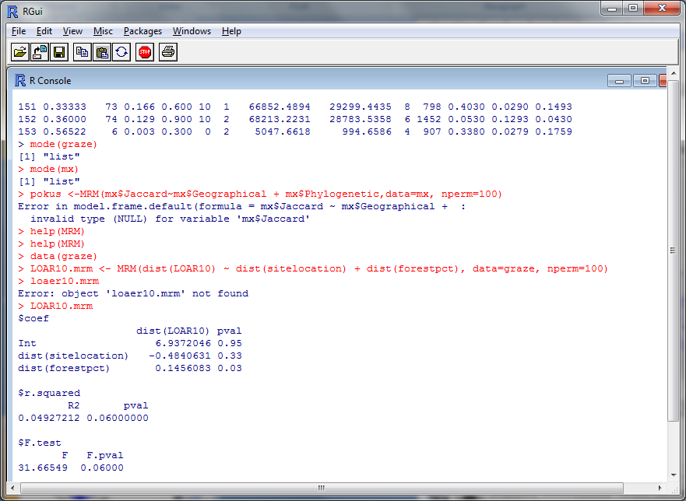
Regrese na asociačních maticích
Obdobná výpočtu klasické regrese, ale na maticích vzdáleností

